Slide 1
Ozubený převod v přírodě
Václav Dostál
2022

Slide 2
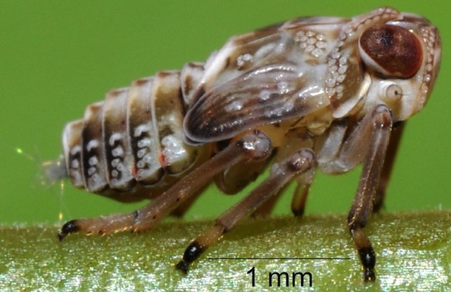
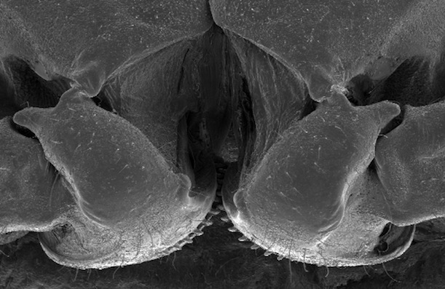
Úvod
Ozubený mechanismus u malého tvorečka, zvaného Issus coleoptratus je přesvědčivý důkaz pro inteligentní návrh.
Celá část textu o algoritmech se nachází v textu „Kreativní informace“.
Mechanismus nejen u tohoto maličkého tvora perfektně funguje, ale mezi vyráběnými ozubenými mechanismy se nenachází. Mezi těmito vyráběnými ozubenými převody existují velice sofistikované rarity, ale převod u Issuse je ještě sofistikovanější.
Obr. 1. (Převzatý). Vlevo: Issus coleoptratus. Vpravo: Zuby jsou umístěny na povrchu segmentů obou zadních nohou hmyzu

Slide 3
1. Dosud jediný ozubený převod nalezený v přírodě
Takto nadepsal svou zprávu z 12. září 2013 Joseph Stromberg
Až do zmíněného objevu si všichni technici i všichni biologové mysleli, že ozubený převod je lidský vynález a že se tedy v přírodě nenalézá.
Objevitelé tvrdí, že ozubený převod synchronizuje pohyby obou zadních nohou, mezi něž je vložen.
Uvedený mechanismus tvoreček ovládá pomocí svalů, tedy jisté síly vyvíjí. Tyto síly jsou si rovny co do velikosti i co do směru, ale jsou přenášeny oběma ozubenými segmenty na obě zadní nohy.
Obě nohy se musejí odrazit současně, protože Issus má skočit přímo vpřed a ne šikmo a ještě k tomu v náhodném směru.
Ozubený převod u Issuse tedy jednak přenáší sílu a jednak nemůže porušit synchronnost a proto má převodový poměr 1 : 1. Ozubení se nachází se na segmentech, které nesou odborný biologický název trochantery.

Slide 4


Jedinečný ozubený převod v přírodě
Jestliže jsou dospělí Issusové lepšími skokany než dospívající („larvy“), tak to neznamená, že třecí mechanismus by byl efektivnější než ozubený.
Badatelé soudí, že „větší velikost dospělců může znamenat, že tření mezi trochanterami je efektivnějším synchronizačním mechanismem.“ Poněvadž ovšem třecí převod může prokluzovat, kdežto ozubený nikoliv, bylo by jediným řešením zmohutnění svalů.
U třecího převodu musí být zabezpečeno dostatečně velké tření, aby nedošlo k prokluzování třecích segmentů.
Třecí síla, která je přímo úměrná přítlačné síle. „Konstantou“ této přímé úměrnosti je v tomto případě tzv. součinitel čili koeficient tření.
Vlevo: Issus coleoptratus. Vpravo: Zuby jsou umístěny na povrchu segmentů obou zadních nohou hmyzu

Slide 5
1. Jedinečný ozubený převod v přírodě
Opačná změna – při předpokládané evoluci z nějakého předchůdce – není možná. Jinak řečeno, „kukly“ onoho předchůdce, majícího třecí převod, který by se nějak postupně vyvíjel na ten, co byl objeven, by nevyskočily správně ani jednou!
I kdyby trochantery prokluzovaly málo, tvoreček by nikdy neskočil přímo. Beznadějně by velice brzy, téměř okamžitě, zahynul, neboť by se nedostal na předpokládanou rostlinu, ale úplně jinam – a to při každém skoku!
Stromberg napsal, že „… nohy dospělců jsou synchronizovány jiným mechanismem (řadou protažených výčnělků vystupujících na obou zadních nohách …“
Pro synchronizaci pohybů segmentů, ale hlavně pro zabezpečení přenosu sil z těchto svalů na nohy tvora musí existovat mechanismus, který neproklouzne ani trochu, i když je přítlačná síla minimální nebo dokonce nulová. Takový požadavek může splňovat jenom ozubený převod.

Slide 6
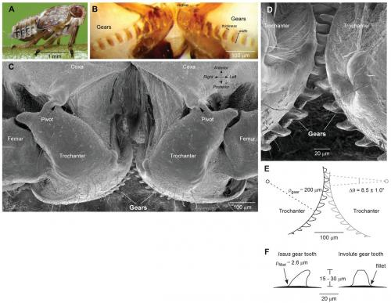
Jedinečný ozubený převod v přírodě
Ozubení na jednom trochanteru zabírá a postupně se pohybuje souhlasně s odpovída-jícím ozubením na druhém trochanteru“ (obr. 1 vpravo a obr. 2).
Každý zub byl 9 m tlustý, byl v odstupu 30 μm od následujícího přičemž vyčníval z povrchu 15 až 30 μm , , a to opět s úko-sem z předního na zadní konec [od paty k hlavě]“.
Řeč o zubech téže velikos-ti a tvaru a také o polo-měru určuje, že ozubené segmenty jsou výsečemi kruhu.
„Poloměr křivosti“ znamená poloměr náhradní kružnice, která nahrazuje část elipsy.
Obr. 2. D: Zvětšený snímek záběru zubů (gears) umístěných na trochanterách. E: Schéma ukazující poloměr křivosti trochanteru (ρ_{gear}), úhlové rozmístění zubů a jak zuby zapadají; F: profil zubu Issuse (vlevo) v porovnání se zubem lidmi vyrobeného evolventního ozubení. (Označení D, E, F je také převzato).
Na ozubeném segmentu kola (výseče kruhu) bývají většinou všechny zuby totožné a tedy musí mít konstantní rozteče.
Ozubený segment trochantery je částí kruhu, celý trochanter je eliptický. Protože část elipsy je možné nahradit kružnicí, nevzniká žádný problém.

Slide 7
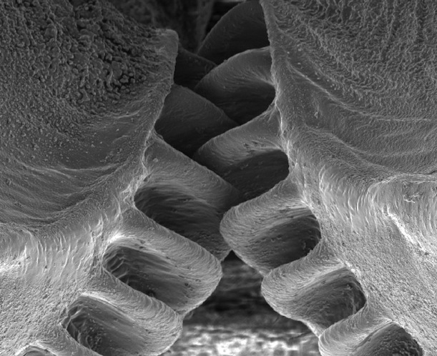


Jedinečný ozubený převod v přírodě
Údaj badatelů: „Jeden zub připadal na každých 8,5° ± 1,0° pootočení“ je sám o sobě nejasný. NE: …rozteč zubů má toleranci nebo že každý zub je jinak široký
Údaj pokračuje „při n = 9 dospívajících jedinců“. To znamená, že jde o průměrnou hodnotu u devíti různých jedinců.
Joseph Stromberg na začátku své reportáže uvádí fotku, obr. 4. Je zřejmé, že zuby zde mají zcela jiný profil.
Obr. 3. Převzatý z http://www.studentcar.cz/files/vyuka/TTD/lesson10.pdf .
Základní pojmy ozubení: Průměr roztečné kružnice d = z. m
Průměr hlavové kružnice d_{a} = d + 2 h_{a}; Průměr patní kružnice d_{f}= d – 2 h_{f}; Výška zubu h = h_{a} + h_{f} ; Výška hlavy zubu h_{a} = m; Výška paty zubu h_{f} = 1,25 m ; Šířka kola b = Ψ m
Obr. 4. - Stromberg uvádí na začátku svého textu s tím, že takový ozubený převod Issus coleoptratus používá.
Obr. 1. (Převzatý).

Slide 8
2. Funkce ozubeného převodu, který používá Issus coleoptratus
Znalosti o ozubení, ozubených kolech a jiných ozubených mechanismech se předávají na strojnických průmyslovkách a na technických univerzitách – strojnických fakultách.
Ověřování experimentálně dokázalo, že zákonitost převodového poměru platí i u ozubeného převodu vyskytujícího se v přírodě!
Jestliže ovšem jsou poloměry obou kol (či segmentů) stejné, pak se musejí rovnat i jejich rychlosti otáčení.
Badatelé ovšem tuto závislost předem neuvažovali, a proto si ji „museli“ odvodit ze svých experimentů.
Obr. 2 D a F znovu

Slide 9
Funkce ozubeného převodu u Issuse
Odkazuji na obr. 2., kde objevitelé nakreslili zaoblení paty Issusova zubu uvedením jeho poloměru a zdůraznili šipkou. U porovnávaného zubu evolventního ozubení – u obr. 2F vpravo – uvedli stejné zdůraznění šipkou a z nejasných důvodů „filet“.
Zuby obou trochanter se po sobě odvalují perfektně, což ovšem vyžaduje i zaoblení hlavy zubu (jež autoři zapomněli uvést).
Obr. 2 D a F znovu
Rozložení pohybu do jednotlivých okamžiků je na obr. 5
Funkci v pohybu viz smyčku http://public.media.smithsonianmag.com/legacy_blog/gear-jumping.gif.

Slide 10
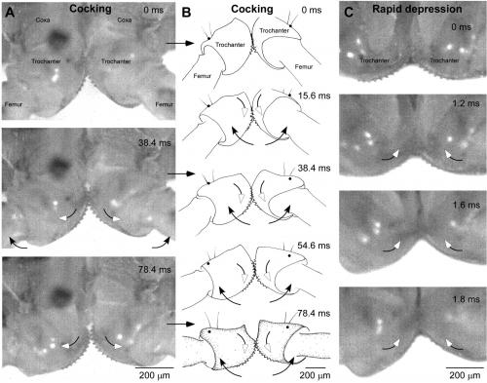
Funkce ozubeného převodu u Issuse
A – Tři obrázky v ukázaných časech … ukazují zvedání zadní a přední kosti stehenní v jejich smrštěné poloze připravené ke skoku . Trochanter se začíná pohybovat v čase 0 ms, smrštění do pozice je dokončeno za 80 ms
B -Vyobrazení postupného po-hybu zubů a kloubů v prů-běhu smrštění. Vodorovné černé šipky, ukazují ko-respondenci (souhlasný vztah) mezi částmi A – B.
Tvoreček v přípravné fázi svými svaly natočí trochantery, čímž roztáhne nohy příčně vzhledem k ose trupu. Tím se připraví k výskoku během 78,4 milisekundy.
Objevitelé Burrows a Sutton neuvádějí chyby měření těchto časů.
Obr. 5. Převzatý. Příprava skoku u Issuse, rozfázovaná do jednotlivých okamžiků, uvedených vždy v pravém horním rohu.: A – fotky, B – nákresy.

Slide 11
Funkce ozubeného převodu u Issuse
Stisknutí trvalo pouhých 1,8 milisekundy, což je čas asi 44krát kratší než čas přípravné fáze. Odraz zadních nohou je opravdu prudký!
Tuto funkci ozubeného převodu u Issuse při pohybu nyní porovnejte s funkcí vyráběného ozubeného převodu.
Zuby se po sobě odvalují –boky zubů po sobě kloužou (pokud možno) bez tření.
Jestliže je ozubený mechanismus nahrazen třecím, musí být tření (mezi povrchy segmentů) naopak co největší.
„Třecí“ plochy nemají vlnitost (nebo obdobu nizoučkých zoubků) – to už pak nejsou třecí plochy, ale jsou ozubené!
Dá se předpokládat, že zuby u dospělého Issuse, že jsou sice nizoučké, ale že nezmizí úplně. To by znamenalo, že i dospělý Issus má ozubený převod a ne třecí.
Obr. 6. Převzatý. Prudké stisknutí obou zadních nohou, které pohání skok.
. Profil zubu je navržen přímo geniálně, aby odvalování jednoho zubu po druhém probíhalo i v dospělosti stejně dobře jako při dospívání.

Slide 12
Funkce ozubeného převodu u Issuse
„Další experimenty ukázaly, že zuby zajišťují synchronní pohyby zadních nohou. Zaprvé, když byly zadní nohy stočeny pro skok, experimentální manipulace šlachy velkého výskokového svalu jedné nohy vedly k synchronizaci a prudkému pohybu druhé nohy, dokonce u mrtvého živočicha.“
Ale hned potom: „Za druhé, zuby občas selhaly při zaručení při startu hnací fáze skoku, … Po těchto selháních, jeden zub spoutaný se zubem na druhé zadní noze, která pak prudce stlačená, se zpozdila o několik mikrosekund vzhledem k první zadní noze.“ Mezi prvním bodem (i celým zbytkem článku) a druhým bodem je zjevný rozpor.
„Ozubený převod u Issusse … názorně prokazuje, že mechanismy, jejichž existence byla dříve připisována pouze člověkem zkonstruovaným strojům, se vyvinuly v přírodě.“ Tento závěr nijak nevyplývá z předchozího popisu.
Badatelé měli napsat to, co z jejich popisu vyplývá: „Zuby Issusse … ukazují, že mechanismy, … existují i v přírodě.“ Lze dodat, že ozubený převod v přírodě velmi pravděpodobně existuje déle než v technice.
Přírodní zákonitosti popisují jev nebo děj v přírodě (jak probíhá), ale nijak neodhalují jeho příčinu! U ozubeného převodu jeho zákonitosti neodhalují příčinu jeho „vzniku“ = tvorby. Ozubené mechanismy používané v technické praxi vytvářejí inteligentní lidé, kteří takto napodobují (ovšem méně dokonale) tvůrčí činnost inteligentního Tvůrce.

Slide 13
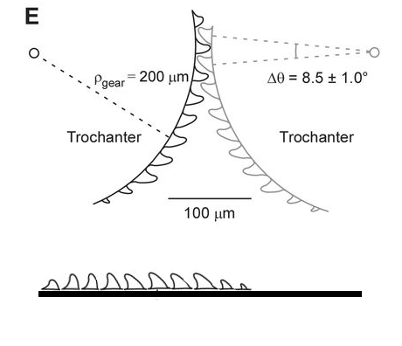
3. Z diskuse o komentovaném článku J. Stromberga
Telesto dne Út, 01/05/2016 - 20:56: Trocha práce a rozložil jsem jednotlivé zuby na přímku: obr. 7.
Takže se ptám znovu. Už vidíte, že skoro každý zub je jiný? Má jiný sklon, výšku, šířku, apod.
Zuby jsem rozvinul z levého trochanteru.
Václav Dostál dne St, 01/06/2016 - 10:52
Když už jste si s tím pohrál, tak nyní Vámi vytvořený ozubený hřeben zkuste dát do záběru s jedním ze segmentů.
Svůj postup prosím hlavně zopakujte u ozubeného segmentu s evolventním ozubením: přeneste zuby svou metodou na přímku a takto vytvářejte ozubený hřeben.
Obr. 7. Zmenšená kopie http://planetopia.cz/upload/gear/gear1.png

Slide 14
Z diskuse
Václav Dostál dne St, 01/06/2016 - 13:05:
Na obrázku, který zatím zpochybňujete, jsem vám ukázal, že (téměř) každý zub je jinak vysoký. Jak to, že to funguje?
Ozubení s různě vysokými zuby neexistuje - ani u Issuse! Na roztečné kružnici ozubených segmentů u Issuse jsou VŠECHNY zuby stejné! To je skutečnost, kterou vidíme na fotkách!
DVD (neověřeno) dne Út, 01/05/2016 - 21:20:
Telesto: A co kdyby rozteč byla stále stejná, jen by se měnila velikost zubů? To neuvažujete?
VD: To by prostě nefungovalo!
Ale fungovalo. A dokonce se to už nějaký pátek používá. Zkuste si zadat do google: variable ratio steering a vyhledejte si nějaký obrázek.
DVD (neověřeno) dne St, 01/06/2016 - 21:25.
Byl to DVD, kdo dal odkaz na šnekový převod (zde: variable ratio steering). [Citát Pavla K.]
Já ale nepsal nic o šnekovém převodu. Podívejte se na wiki na "Rack and pinion". "Variable rack" je prostě jen ozubení s proměnnými segmenty.
Důvod, proč musí být u ozubeného kola každý zub shodný je ten, že se může/musí potkat s ostatními zuby druhého ozubeného kola. V případě ozubeného segmentu to neplatí.

Slide 15
Z diskuse
Václav Dostál dne Čt, 01/07/2016 - 17:24:
Poprvé: Zkuste si zadat do google: variable ratio steering a vyhledejte si nějaký obrázek.
Podruhé: Já ale nepsal nic o šnekovém převodu. Podívejte se na wiki na "Rack and pinion". "Variable rack" je prostě jen ozubení s proměnnými segmenty. Asi může být se šněkovým převodem, ale funguje velmi dobře i se šikmým ozubením.
Potřetí: Proto nelze na segmenty aplikovat všechno, co nutně musí splňovat ozubené kolo.
Já jsem ovšem psal o ZUBECH ozubeného kola a o ZUBECH segmentu.
Zapomeňte na rack a podívejte se na toto video.
Na tom videu (už nepřístupném) ozubení NENÍ?? Jestliže tam JE (jakože ANO) pak PROČ mám na ozubení zapomenout??? To bych musel zapomenout i TENTO případ!!
Zejm. [poměr] 2:15, to už je extrém. ANO, to tedy je. Uznáte, že ty zuby nejsou shodné? ANO – to však NELZE aplikovat na kolo. A myslíte, že hned ten první mechanismus (kde jsou zuby různě velké) by nemohl pracovat na kole?
NEMOHL. V tom „prvním mechanismu“ jsou zuby na hranolu. Mimochodem: Další tři „mechanismy“ jsou shodné s tím prvním. Avšak ani jeden NENÍ kolo!

Slide 16
Z diskuse
DVD dne Pá, 01/08/2016 - 10:33. [Po mém ukončení diskuse s ním]
Myslíte si, že ten mechanismus toho hmyzu je na přesné kružnici?
[To bylo příčinou sporu. Já jsem skutečně – před podrobným studiem – uvažoval právě kruhovou výseč. Pravá část obr. 1. jasně ukazuje, že trochantery jsou elipsy. Na jiných obrázcích to není tak zřetelné). Ozubení je ovšem jen na části trochantery.
Navíc autoři opakovaně tvrdí, že jsou shodné všechny zuby!]
[Na obr. 7 (nebo 2) vidíme různé zuby – zejména dva nejspodnější, ale to nesouhlasí s fotkami a tvrzením autorů.]
Znovu pravá část obr. 1.
Obr. 7.

Slide 17
4. Z diskuse, týkající se ozubení
DVD: 0. Profil zubu je dán nějakou parametrizací (např. patní radius, výška zubu…). Odkud se vezme to zadání profilu (např. patního radiusu, výšky zubu…)? A vůbec: Odkud je známo, že se má vytvářet zub?
1. Náhodně se vygeneruje populace profilů ozubení: Odkud se vezme určitá matematická funkce?
2 .Profily jsou jeden po druhém testovány simulačním SW, který jim přiřadí jakési hodnocení, známkování - fitness). Jakmile mluvíme o simulačním software, jedná se o program vytvořený programátorem. Software je totiž „programové vybavení počítače“, které nějaký programátor vymyslel a potom je do počítače vložil .
Obr. 1. Ozubený převod na zadních nohou maličkého hmyzu Issus coleoptratus.
Také by šlo ta kola vyrobit, poskládat a třeba změřit účinnost soukolí, ale bylo by to pracné. Starší způsob ověřování pomocí výroby a „ručního“ měření je tedy ekvivalentní modernímu způsobu, kdy nějaký programátor zadá programovací příkazy do jím vytvářeného algoritmu.
3. Z celé populace se vyberou profily tak, že ty s vyšším fitness mají vyšší šanci na výběr.

Slide 18
4. Z diskuse, týkající se ozubení
4. Provede se křížení, tedy profil získá vlastnosti obou rodičů, a náhodné mutace a výsledkem je nová generace.
Algoritmus tedy musí obsahovat instrukci (povel) křížení. Půjde o smyčku, v níž křížení projde po pořádku všemi dříve vygenerovanými zuby. V této smyčce musí potom být podmínka, umožňující její ukončení. Jak se taková smyčka do algoritmu dostane bez zadání programátorem?
5. Pokud není dosaženo požadovaného fitness, nebo maximálního počtu kroků, algoritmus pokračuje bodem 2.
To bude ona výše uvažovaná smyčka. Zde je naznačena její podmínka. Nejjednodušší podmínka je podle dosažení předem daného počtu kroků.
Dále musí algoritmus obsahovat nějaké body 6 až N, které popisují instrukce o pokračování algoritmu při dosažení onoho fitness.
Zajímavá poznámka - evoluční algoritmus ve skutečnosti neví, co optimalizuje. Prostě do něj přitečou nějaká čísla + vyhodnocení z měření, či výpočtu - a přesto to funguje.
Takže ta čísla do daného algoritmu přitečou sama od sebe? Nebo bude jejich „přítok“ probíhat podle nějakého jiného algoritmu, který bude obsahovat instrukci, odkud se čísla berou a za jaké veličiny se mají dosazovat .
Nebudu se s vámi bavit o tom, jak toto funguje v přírodě, nejsem biolog. Jste ochoten připustit, že tento postup má potenciál optimalizovat ozubení…?
Postup (daný algoritmus) potenciál optimalizace má – ovšem jenom v případě, že bude vůbec vytvořen. Termín „vytvoření“ přitom lze nahradit jeho synonymem „stvoření“.

Slide 19
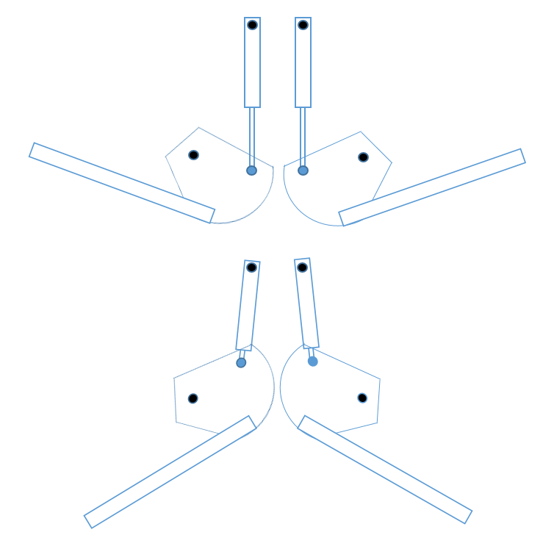
5. Konkrétní evoluční algoritmus
Telesto dne So, 01/23/2016 - 18:25: 1) Na počátku se nohy vůbec NEdotýkají.
2) V další fázi se dotýkají BEZ VELKÉHO tření.
3) V další fázi se objevují výstupky - díky osové symetrii do sebe zapadají.
4) V další fázi se zoubky zvětšují a postupně se eliminuje potenciální "přeskakování" zubů.
To ilustroval pro jeho fázi 1 odkazem na obrázek:
1) Černé body jsou pevné body, kolem kterých se části otáčí.
2)Modrý bod je něco jako čep (kloub)
3) Velké obdélníky jsou stehna hmyzu - nohy mohou pokračovat dál (neznázorněno).
4) Písty jsou snad znázorněny dostatečně, řekněme, že reprezentují svaly tvorečka.
5) Ty neforemné části jsou schématickou reprezentací trochanterů.
Při kontrakci svalů 4) dojde k otočení trochanteru s nohou kolem kloubů 1). Nervová soustava tvorečka vyšle do levého i pravého svalu 4) signál "skoč". Vzhledem k růstovým nedokonalostem a ne zcela dokonalé symetrii lze očekávat, že levý sval 4) dostane jinou informaci o síle než pravý sval 4). A pochopitelně růstové nedokonalosti na svalech 4) samotných a jiných částech ve výsledku způsobí, že levá noha se pohne silou 85 a pravá noha 95 (síla reprezentována bezrozměrnou veličinou síly, řekněme - 0-100).
Tvoreček vyskočí. Pravda ne úplně rovně…
Doplňuji
1
2
3
4
Obr. 8. Telestův obrázek na: http://planetopia.cz/upload/gear/legs1.png

Slide 20
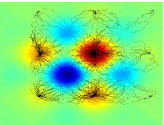
5. Konkrétní evoluční algoritmus
„Tvoreček vyskočí. Pravda ne úplně rovně.“ Poněvadž ovšem nevyskočí rovně, nedostane se na rostlinu, na níž životně závislý, ale doskočí jinam. Lze předpokládat, že doskok bude při různých pokusech také různý – vždy na odlišné místo.
Hmyz by na rostlinu nedoskočil nikdy! Potřebnou „stravu“ z oné rostliny by nezískal. Bídně by zahynul – a to velice brzy! Velmi pravděpodobně by se za tuto krátkou dobu nestačil rozmnožit, zejména když teprve dospívá! Evoluce by ani nezačala!
Pan T bude předpokládat, že „žádné růstové nedokonalosti a ne zcela dokonalá symetrie“ neexistují a to u prvního prapředka! Naopak hned v této fázi bude muset být všechno dokonalé! A to dokonce dokonalejší než se vyskytuje u vzdáleného potomka – současného Issuse.
„V další fázi se objevují výstupky - díky osové symetrii do sebe zapadají.“ Z toho vyplývá, že (předpokládaná) počáteční nedokonalá osová symetrie. („Vzhledem k… ne zcela dokonalé symetrii“) se už změnila na dokonalou.
Původně žádné spojení trochanterů se změní na vzájemné odvalování jejich ozubení! A to hned při sebemenších „výstupcích“ = zoubcích! Avšak podle bodu 4 (V další fázi se zoubky zvětšují a postupně se eliminuje potenciální "přeskakování" zubů) tomu tak není, dané zárodečné ozubení jeví „přeskakování“!
Aspoň některé zuby opačných segmentů na sebe narazí! Co se stane? Oba zuby (obou segmentů) se nalomí nebo dokonce vylomí.
Nakonec (ovšem velmi brzy!) nebude existovat ani jeden zub - všechny budou vylámané!

Slide 21
Děkuji za pozornost

